Slide 1

新冠肺炎之我见
信息可视化

Slide 2
简介
数据来源：本次项目数据来源主要为约翰霍普金斯大学系统科学与工程中心对于新冠肺炎在全球范围内的疫情监控数据。
（https://github.com/CSSEGISandData/COVID-19）
数据包含自2020年1月22日至2020年6月2日每日实时新冠肺炎在全国各个国家各个省份的患者证实数量，死亡数量以及恢复数量。

Slide 3
简介
工具：Pycharm，Tableau
语言：Python
包含知识模块：信息可视化，多媒体技术与OFFICE应用
美国疫情爆发于3月初期，现在已经成为全世界新冠病毒传播最为严重国家。因此经过数据预处理，保留了全世界2020年1月22日至2020年6月2日的患者信息以及美国2020年3月1日至2020年6月2日的患者信息。

Slide 4
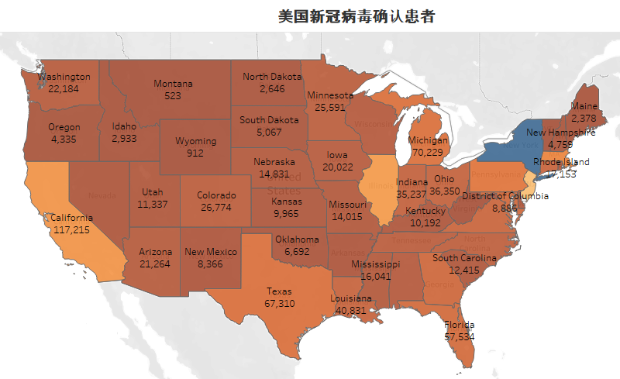
美国新冠病毒分析
截止2020年6月2日美国各州累计确认新冠病毒患者

Slide 5
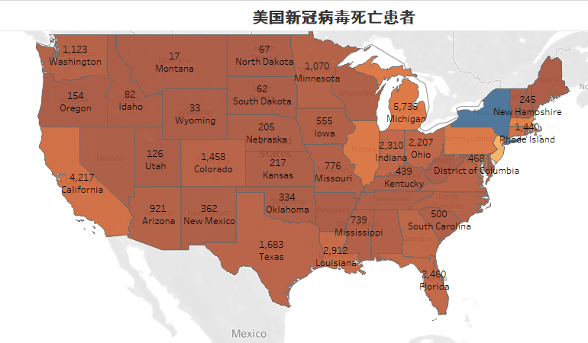
美国新冠病毒分析
截止2020年6月2日美国各州累计死亡新冠病毒患者

Slide 6
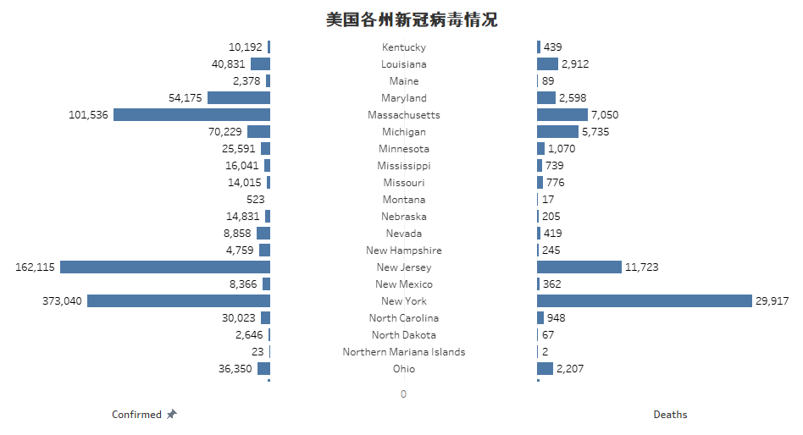
美国新冠病毒分析
截止2020年6月2日，纽约州和新泽西州新冠病毒情况最为严重。

Slide 7
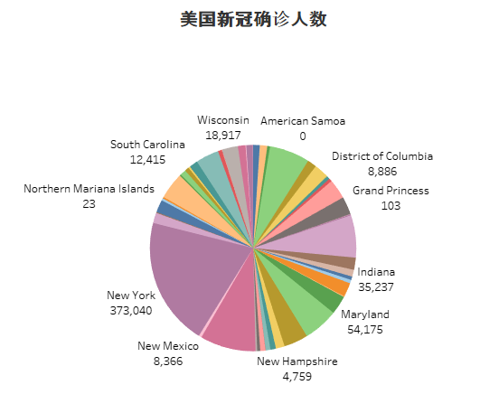
美国新冠病毒分析

Slide 8
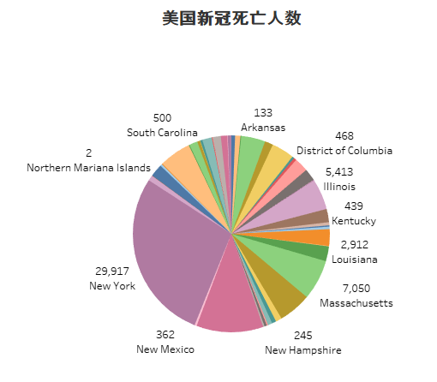
美国新冠病毒分析

Slide 9
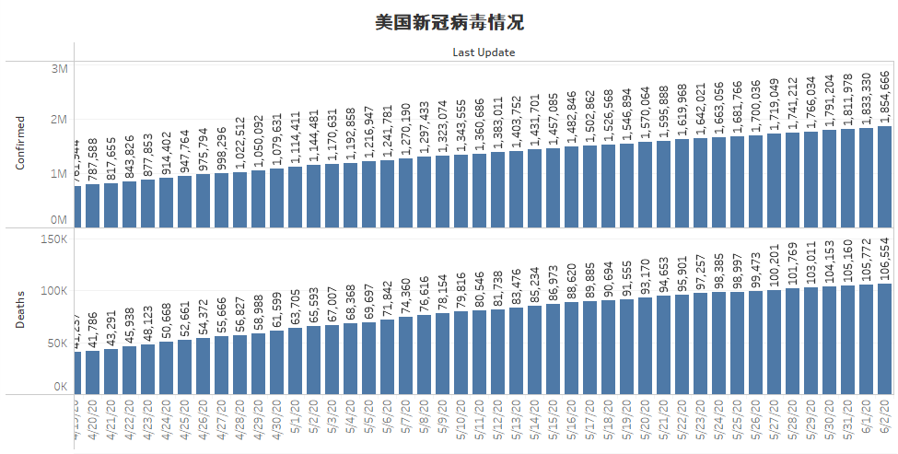
美国新冠病毒分析
截止2020年6月2日，美国约有185w确诊患者，10w死亡患者

Slide 10
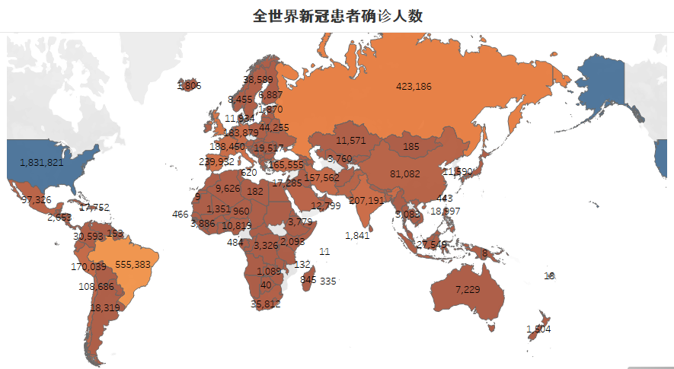
世界新冠病毒分析
截止2020年6月2日，美国确诊人数达到183w为全世界最多。

Slide 11
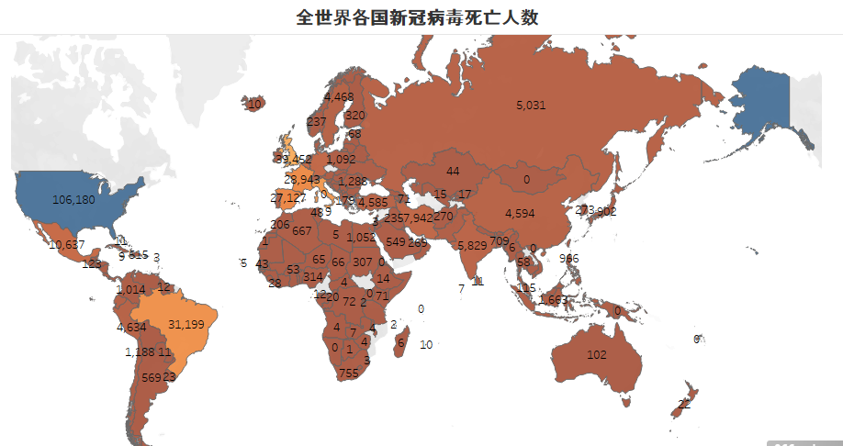
世界新冠病毒分析
截止2020年6月2日，美国新冠病毒死亡患者约为10w达全世界最多。

Slide 12
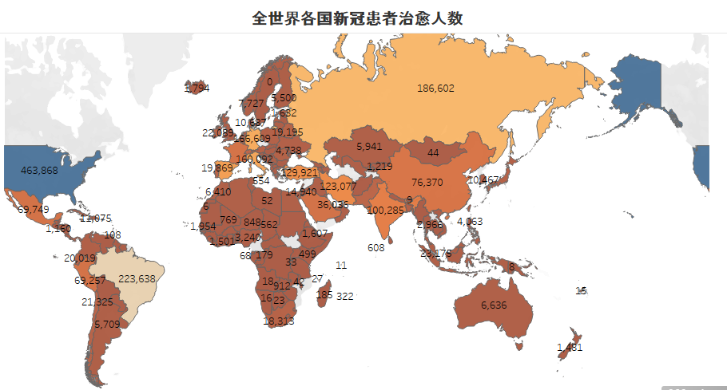
世界新冠病毒分析
截止2020年6月2日，美国治愈患者人数最多约为46w人。

Slide 13
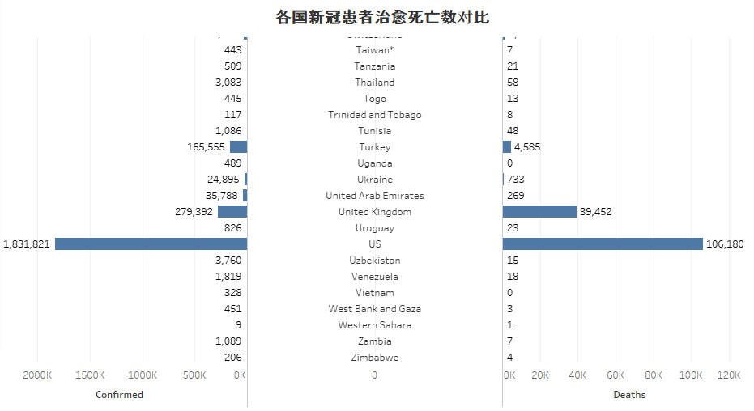
世界新冠病毒分析

Slide 14
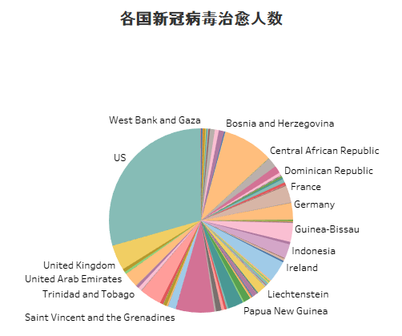
世界新冠病毒分析

Slide 15
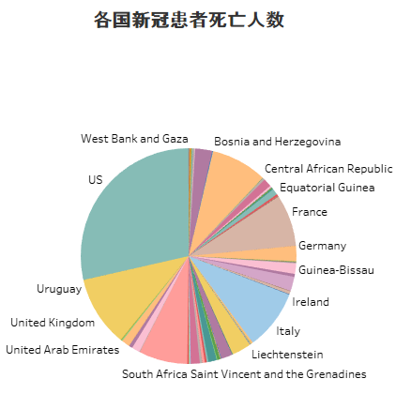
世界新冠病毒分析

Slide 16
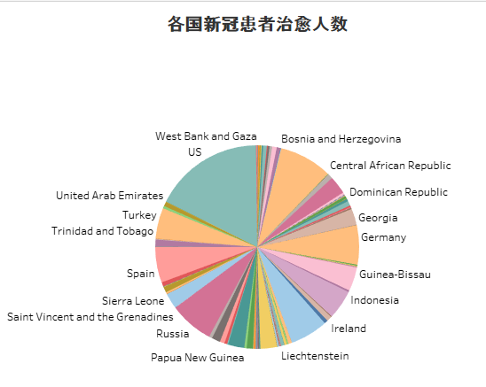
世界新冠病毒分析

Slide 17
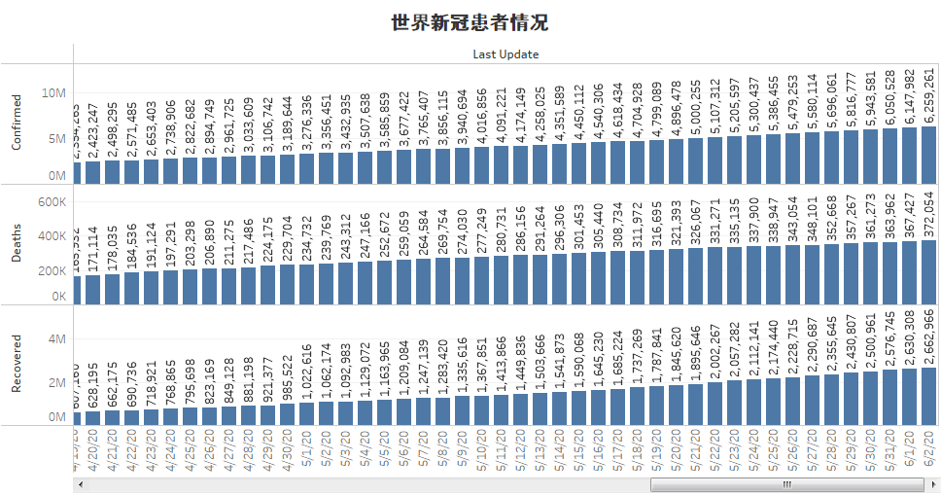
世界新冠病毒分析
截止2020年6月2日，世界新冠患者总计确诊约626w，死亡约37w，治愈约266w。

Slide 18
总结
截止2020年6月2日，世界各国新冠病毒患者累计确诊达626w，死亡37w，治愈266w。
其中以美国情况最为严重，约有185w确诊患者，10w死亡患者。
美国又以纽约州以及相邻的新泽西州情况最为严重，约有患者37w，死亡3w。
以过去3个月新冠发展来看，未来美国将继续增加新冠患者确诊人数，中国新冠情况已经趋向平稳。
印度人口基数庞大，但确诊人数只有约20w，可能存在大量患者未被检测出。

